Slide 1
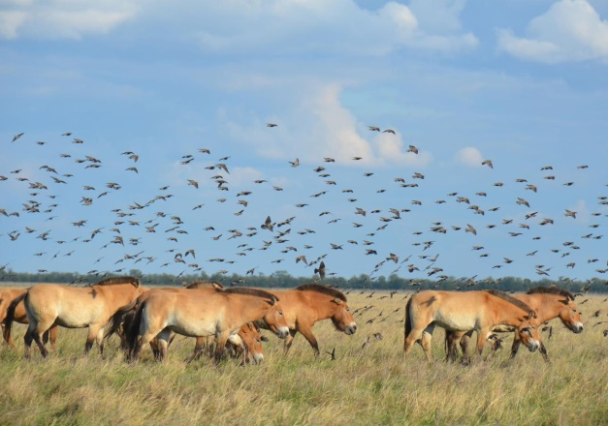
Встановлюємо зв’язок прикметників з іменниками
Українська мова
3 клас. Розділ 5.
Прикметник
Урок 69

Slide 2








Емоційне налаштування «Який ти зараз?»
Виберіть той смайлик, який відображає ваш настрій на початку уроку. Прочитайте слова під смайлами. На яке питання вони відповідають?
Чудовий
святковий
гнівний
задумливий
сумний
творчий
задоволений
веселий

Slide 3


Перевірка домашнього завдання
Прочитайте виписані речення. Назвіть підкреслені прикметники.
Що називають і на які питання відповідають прикметники?
З якою частиною мови вони зв’язані в реченнях?
Підручник.
Сторінка
93

Slide 4
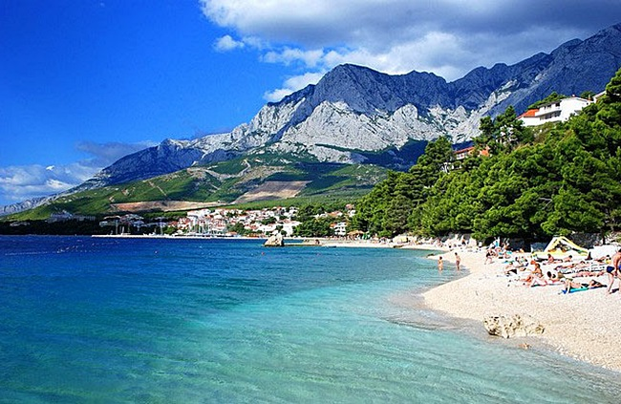
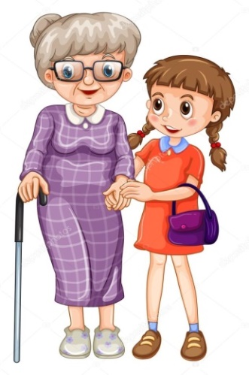
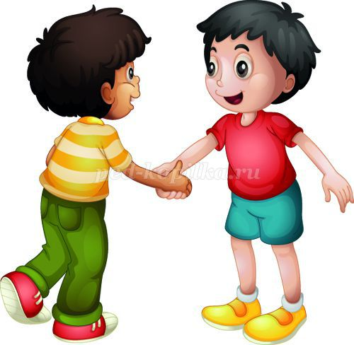
Вправа «Асоціативний кущ
Як ви розумієте словосполучення?Добираємо прикметники.
Ввічливе море
Ввічлива людина
гладеньке
тихе
спокійне
добра
привітна
вихована
тепле
лагідне
спокійна
лагідна
Від чого, на вашу думку, залежить закінчення прикметник?

Slide 5

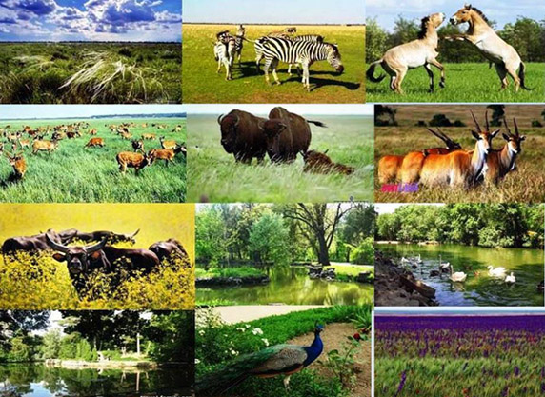
Повідомлення теми уроку
Сьогодні на уроці ми будемо встановлювати зв’язок прикметників з іменниками. Побуваємо у Херсонському морському порту та заповіднику Асканія-Нова на Херсонщині.

Slide 6






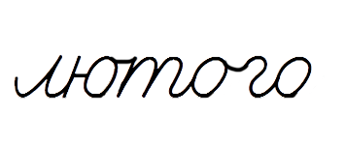


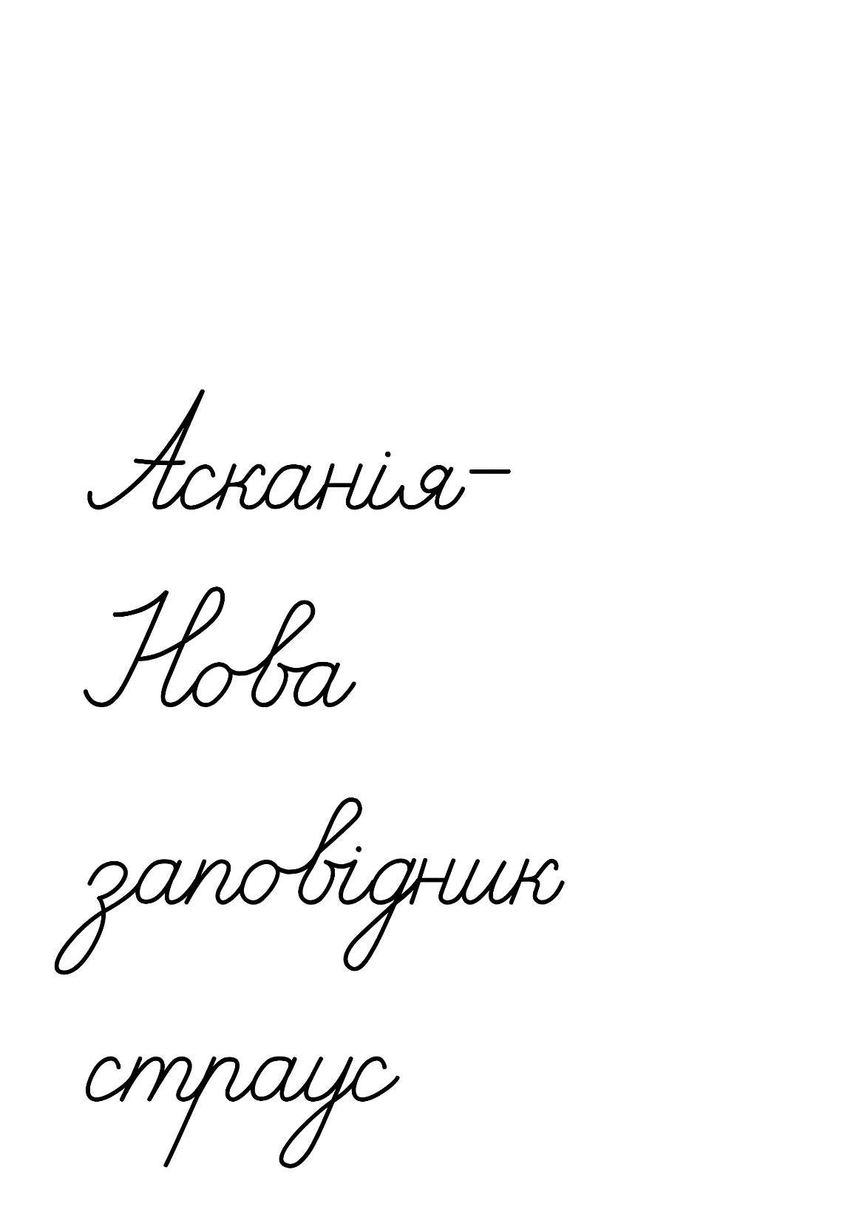
Хвилинка каліграфії
Прочитайте і запишіть слова.

Slide 7
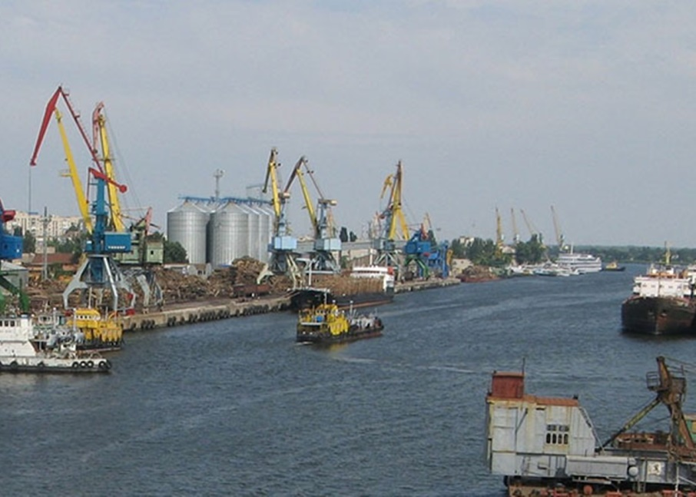
Ознайомтеся з інформацією
Визначте в тексті прикметники.
Херсонський морський порт — великий і потужний. Він об’єднує річковий, морський, залізничний, автомобільний транспорт. З порту вирушають у далекі країни величезні кораблі. Вони перевозять різноманітні вантажі.
Проведіть дослідження!
Прочитайте текст без підкреслених прикметників.
Поясніть, яку роль виконують прикметники в мовленні. Перевірте себе за правилом.
Підручник.
Сторінка
94

Slide 8

Запам’ятайте!
Прикметники в реченні зв’язані з іменниками. Вони допомагають детальніше і точніше уявити предмет.
Прикметники роблять нашу мову багатшою, досконалішою, допомагають точніше висловлювати свою думку. Вони — життєдайна сила нашої мови. Навчаючись, ми разом будемо прикрашати власне мовлення, додавати яскравості та кольорів, розвиватимемо творчість.
Підручник.
Сторінка
94

Slide 9
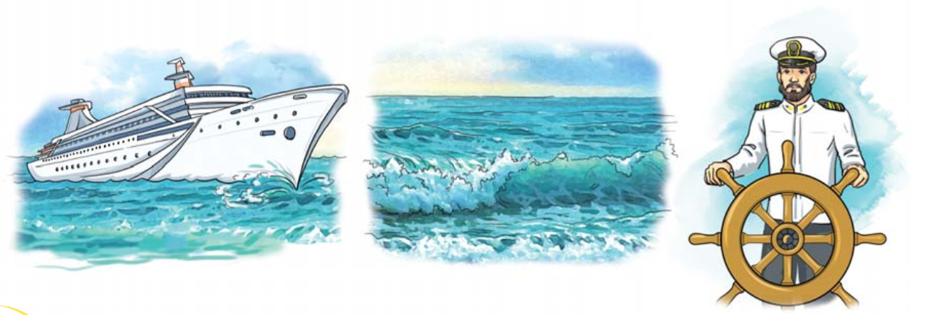
Розгляньте малюнки. Запишіть їхні назви.
Доберіть по 2–3 прикметники до кожного слова і запиши під ним.
Корабель
(який?)
Море
(яке?)
Капітан
(який?)
морський
синє
досвідчений
пасажирський
бурхливе
ввічливий
великий
безкрає
вольовий
Підручник.
Сторінка
94

Slide 10

Прочитайте текст
На Херсонщині друзі відвідали заповідник Асканія-Нова. На його території живуть різні види місцевих степових тварин. А також тварини, привезені з Європи, Азії, Африки, Австралії, Америки.
У заповіднику гарно прижилися африканський страус, американський бізон, індійська антилопа, двогорбий верблюд, шотландський поні, зебра, рожевий фламінго, степовий орел.
Спишіть останнє речення з тексту. Підкресліть прикметники й іменники, з якими вони зв’язані.
Підручник.
Сторінка
95

Slide 11


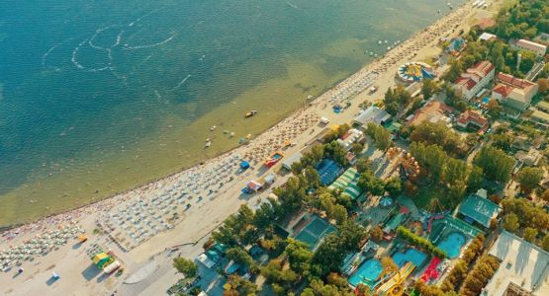
Прочитайте текст. Придумайте йому заголовок
Скадовськ
На березі Чорного моря розташоване привабливе місто Скадовськ. Тут чисті піщані пляжі. Морська вода прозора і тепла. У Скадовську розміщені дитячі курорти.
Назвіть в тексті сполучення іменників із прикметниками.
Підручник.
Сторінка
95

Slide 12

Запишіть сполучення слів
Доповніть кожне з них своїм прикметником
Зразок: бурі (які?) чорні, піщані, сильні.
Море (яке?)
місто (яке?)
пляжі (які?)
вода (яка?)
курорти (які?)
Чорне
привабливе
піщані
прозора
дитячі
глибоке
курортне
чисті
тепла
морські
Підручник.
Сторінка
95

Slide 13
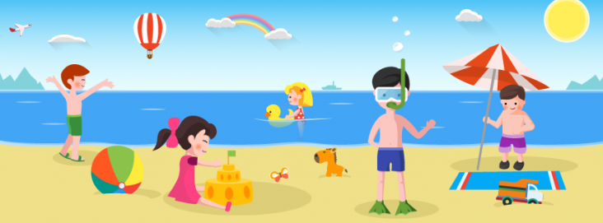
Складіть текст (3–4 речення)
Чи доводилось вам відпочивати на морі? Чи ви тільки мрієте там побувати?
Підручник.
Сторінка
95

Slide 14
Вправа «Мікрофон»
Що називають і на які питання відповідають прикметники?
Для чого використовують прикметники в мовленні?
З якою частиною мови вони зв’язані у реченні?

Slide 15
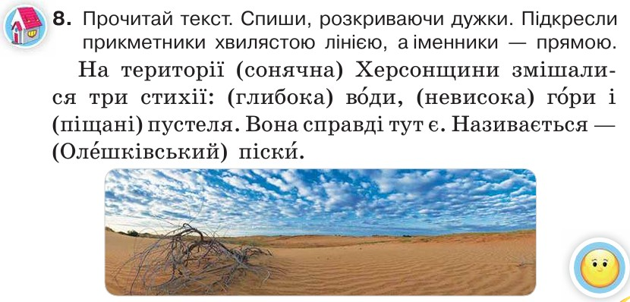
Пояснення домашнього завдання
Підручник.
Сторінка
95

Slide 16
Рефлексія
Опишіть за допомогою прикметників, яким був цей урок для вас
урок
цікавий
нудний
пізнавальний
довгий
швидкий

